Slide 1
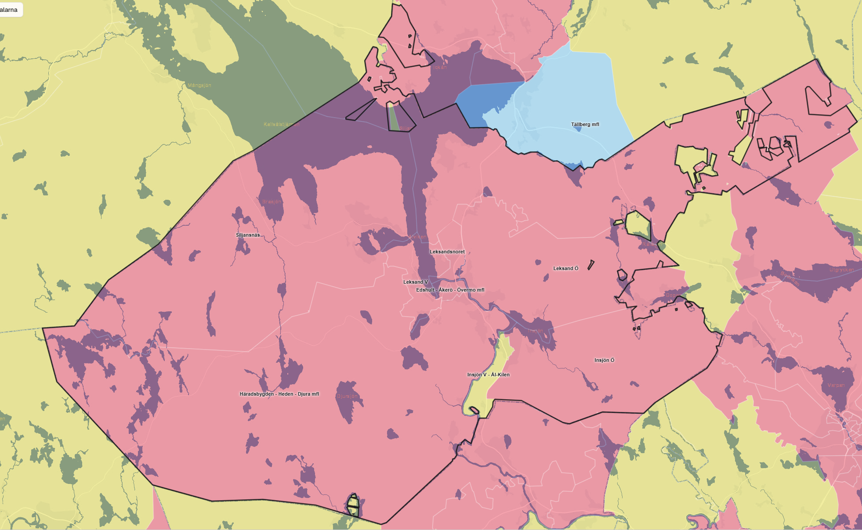
RESULTAT FOLKOMRÖSTNINGEN I LEKSAND OM VÄGHÅLLNINGEN
13 september
2026

Slide 2

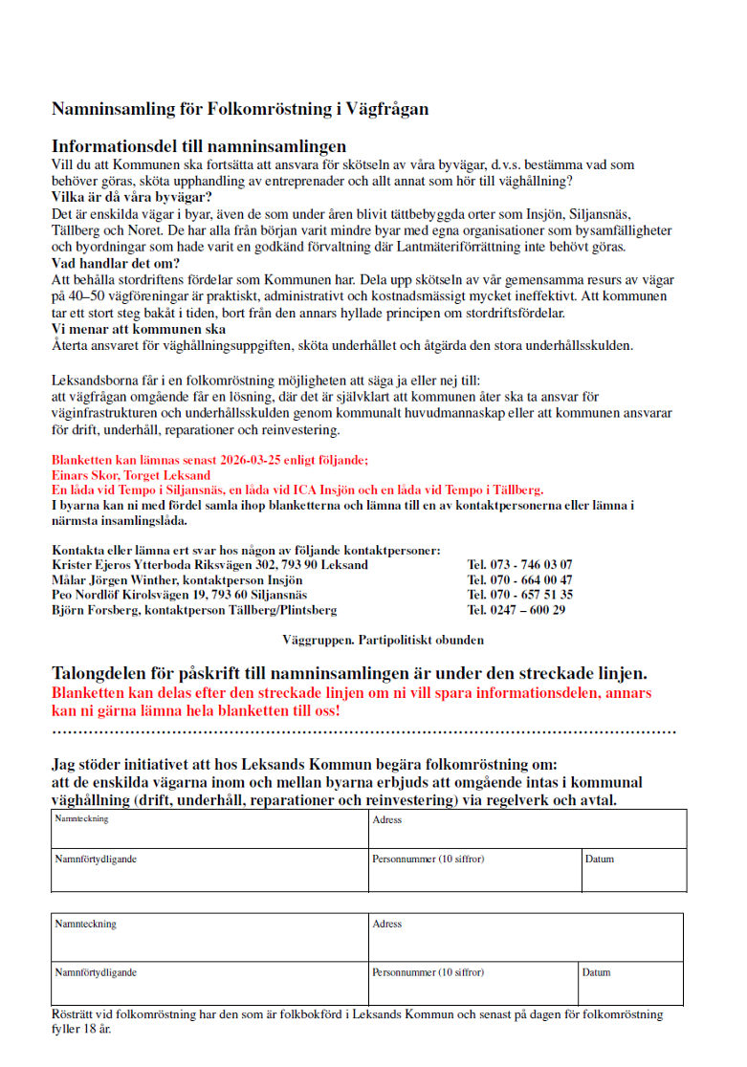
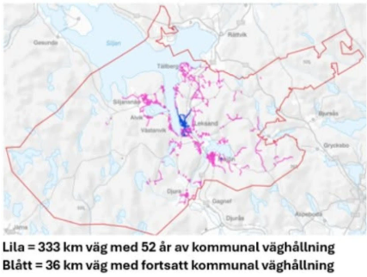
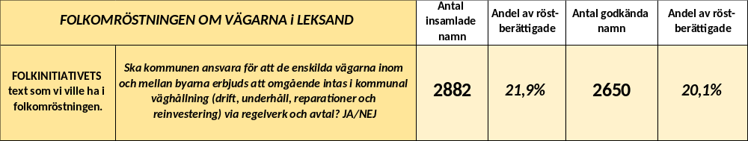
Folkomröstningen kom till via ett Folkinitiativ som samlade in namn. Det krävdes att 10% av Leksingarna skulle skriva på för att det skulle bli en Folkomröstning. Det blev det dubbla!

Slide 3

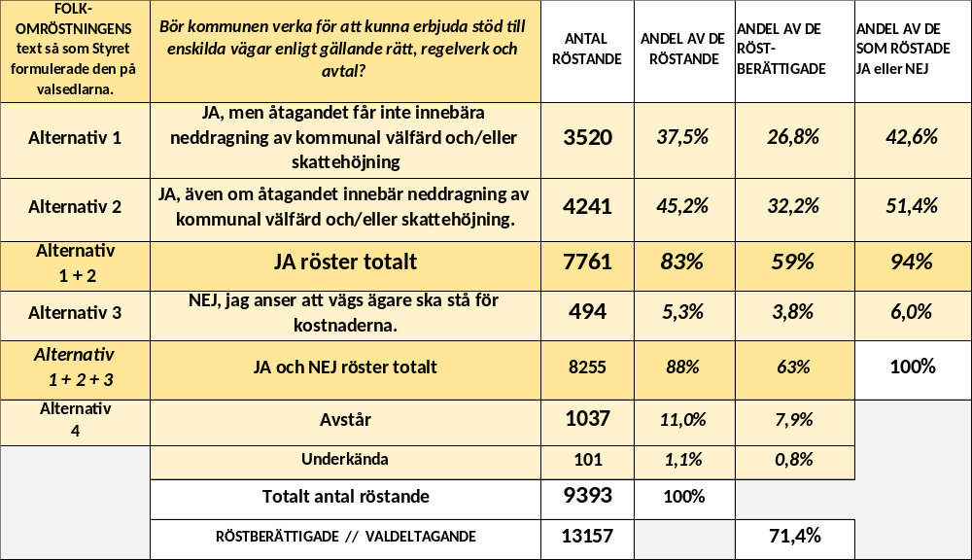

Slide 4
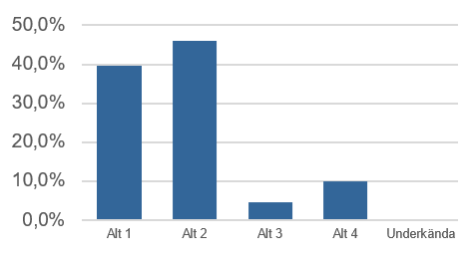
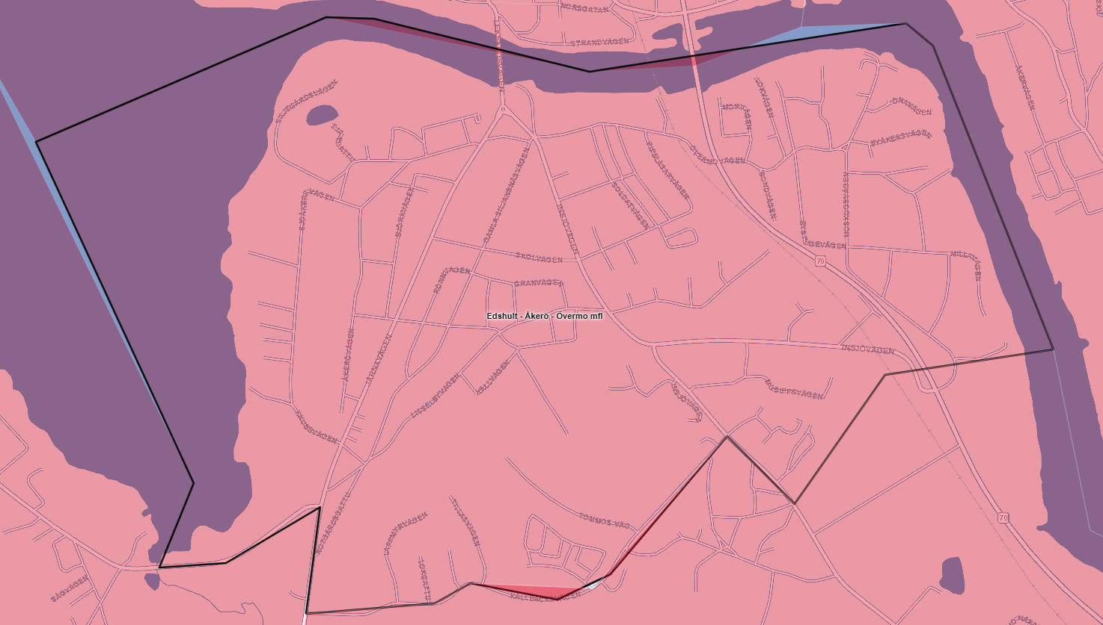
EDSHULT – ÅKERÖ – ÖVERMO mfl

Slide 5
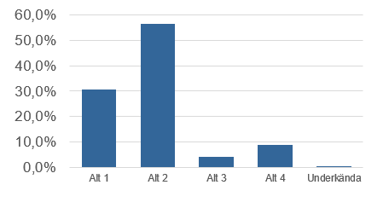
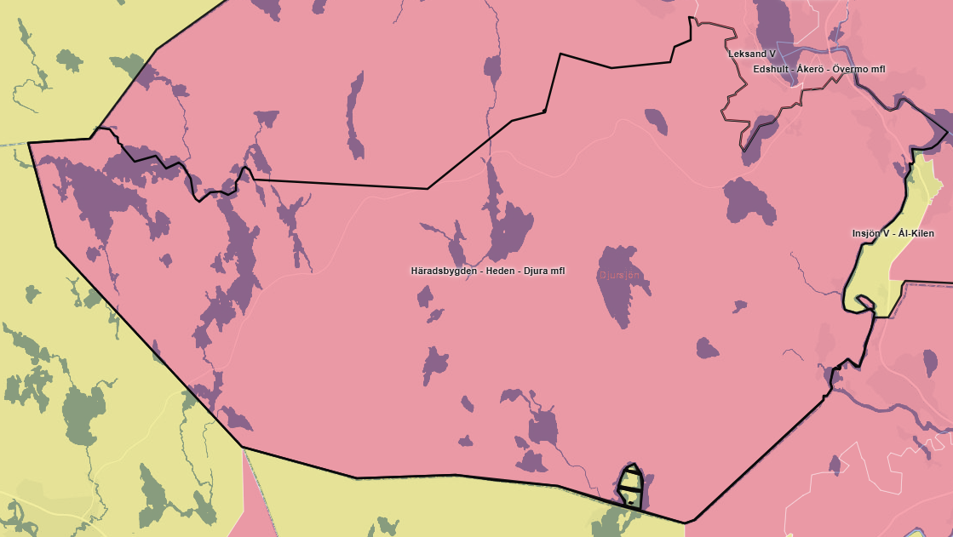
HÄRADSBYGDEN – HEDEN – DJURA mfl

Slide 6
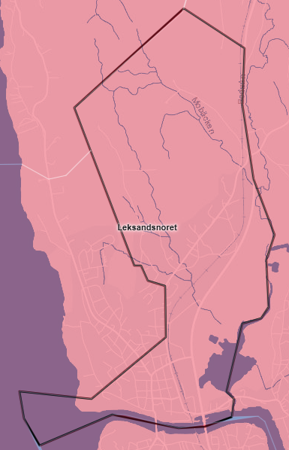
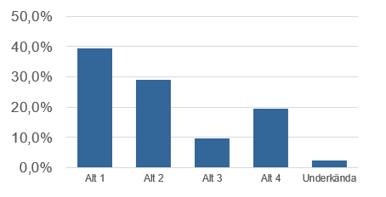
LEKSANDSNORET

Slide 7
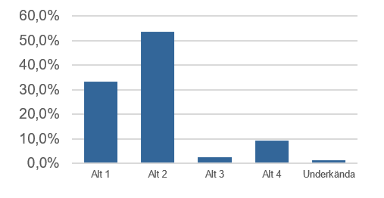
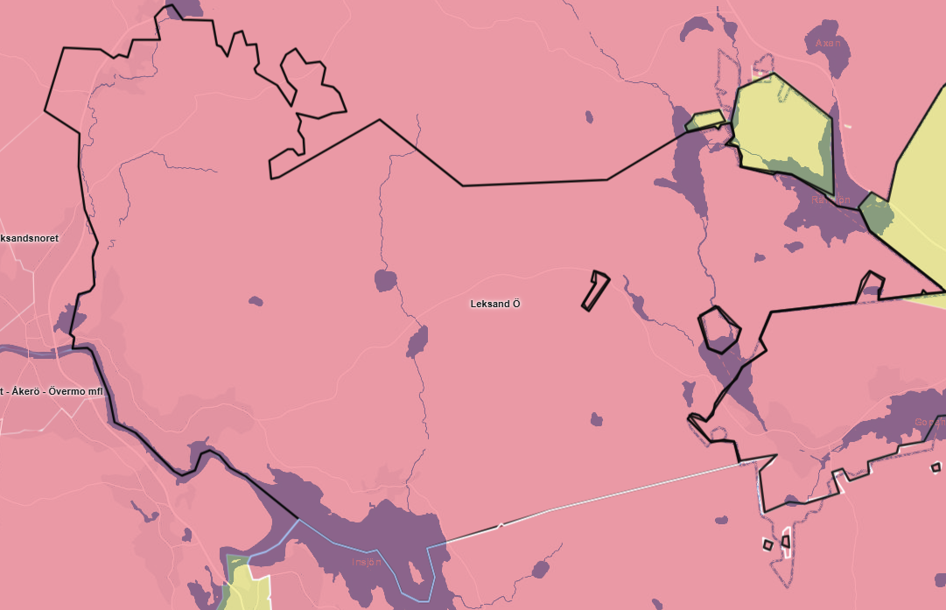
LEKSAND ÖSTRA

Slide 8

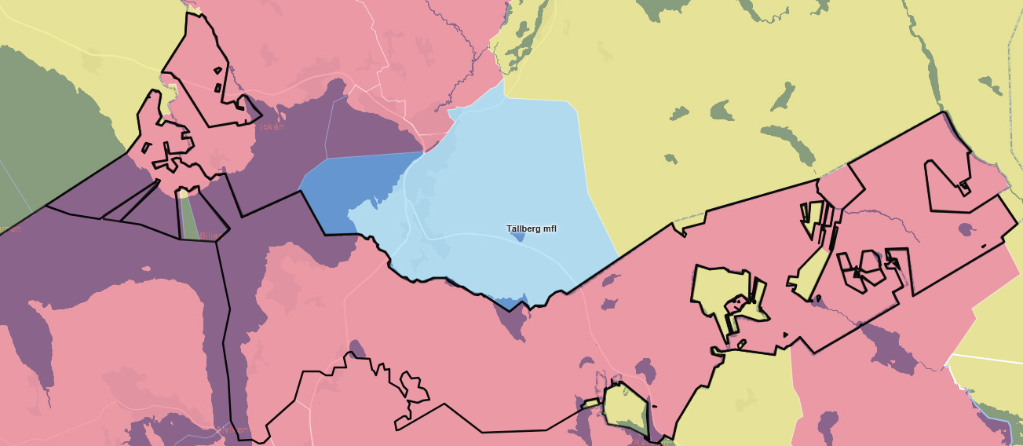
TÄLLBERG mfl

Slide 9
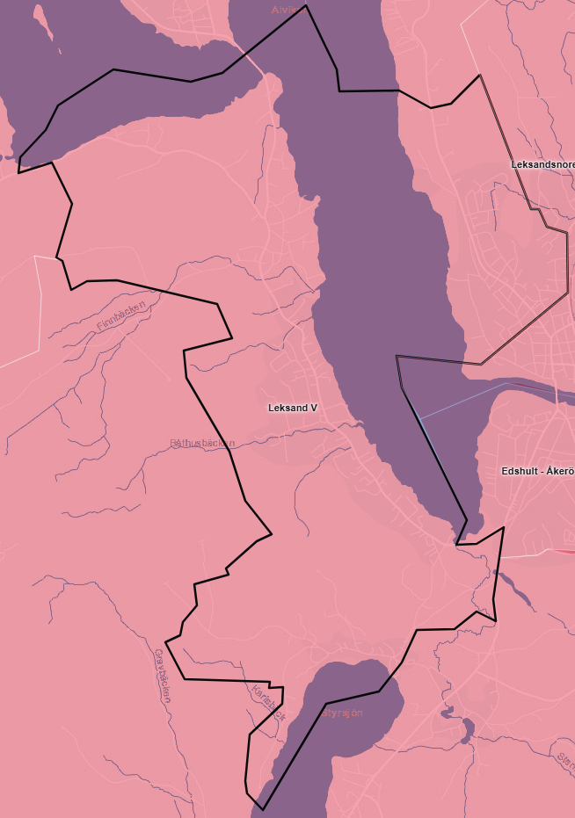
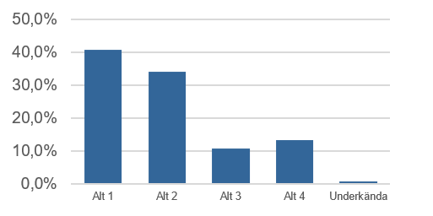
LEKSAND VÄSTRA

Slide 10
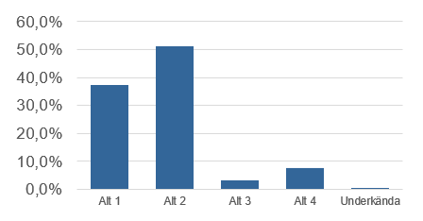
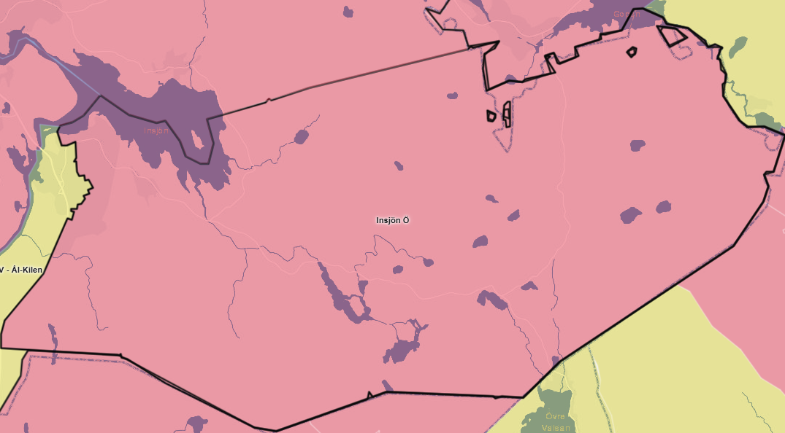
INSJÖN ÖSTRA

Slide 11
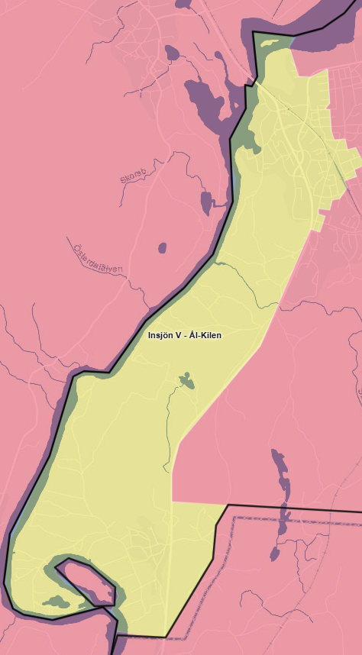
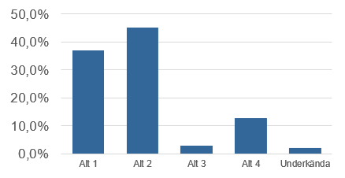
INSJÖN VÄSTRA – ÅL-KILEN

Slide 12
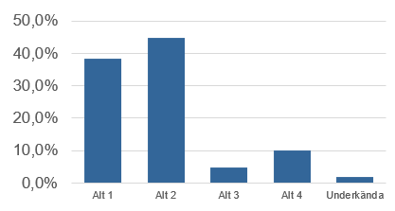
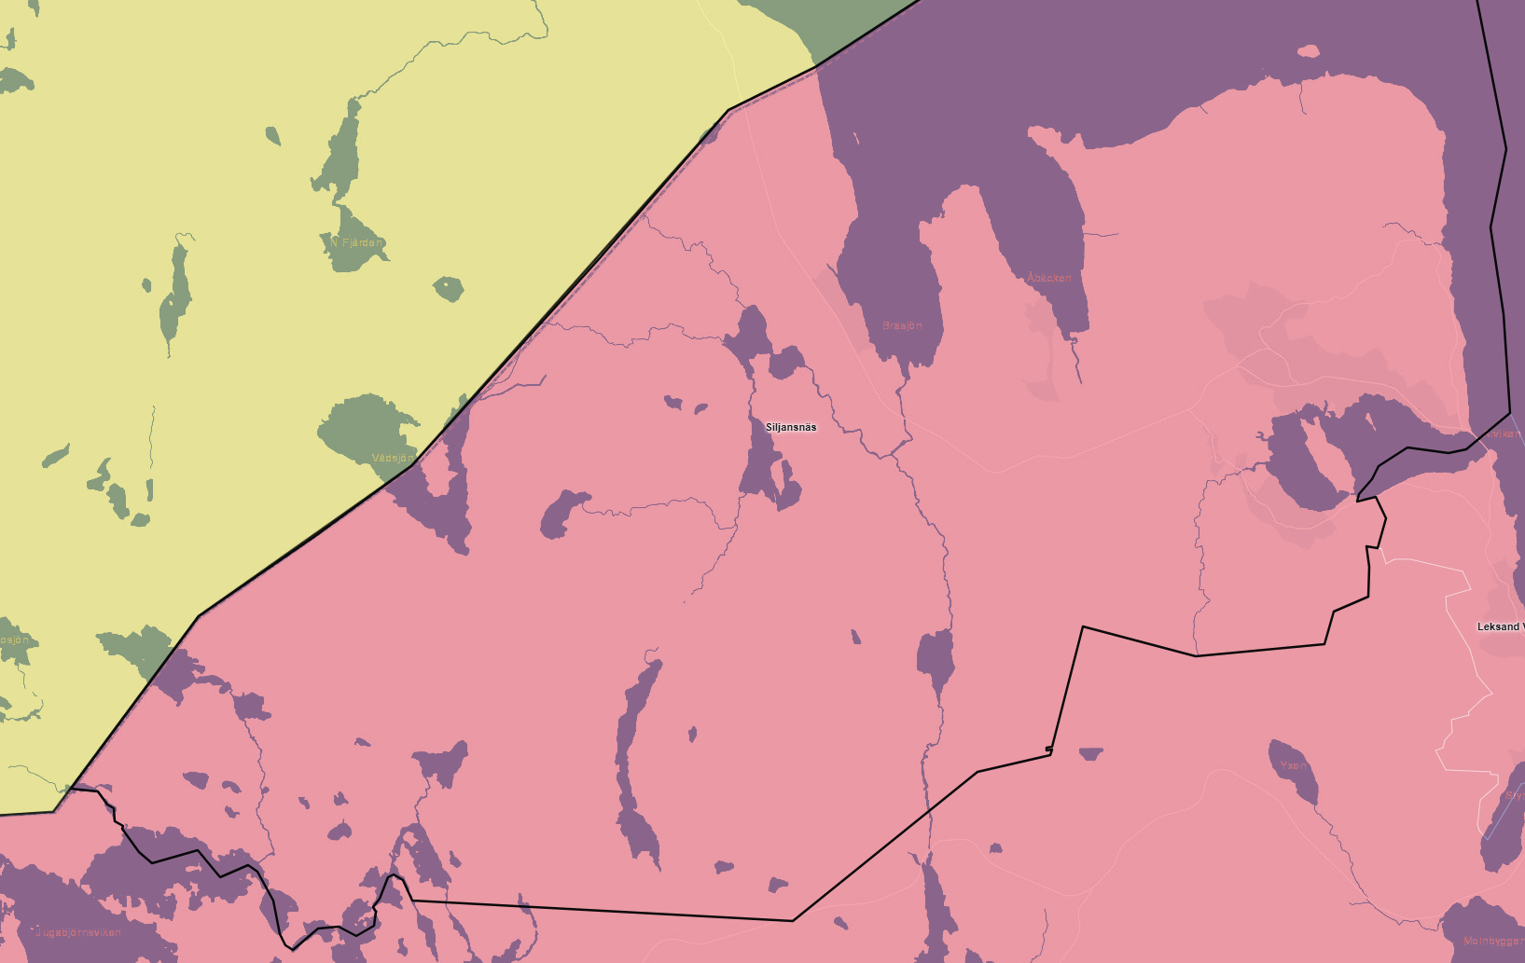
SILJANSNÄS

Slide 13
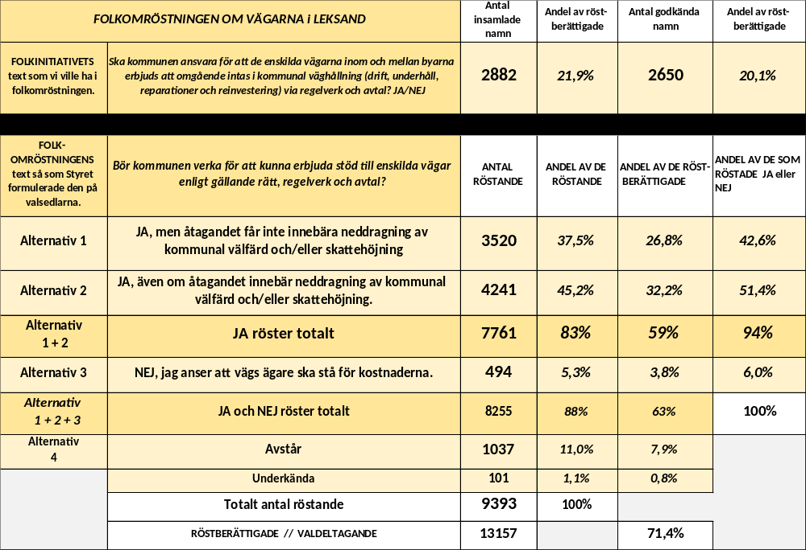

Slide 14
Resultat av folkomröstningen
Fråga och svarsalternativ Bör kommunen verka för att kunna erbjuda stöd till enskilda vägar enligt gällande rätt, regelverk och avtal? | Antal | Andel av deltagande
Alternativ 1 - Ja, men åtagandet får inte innebära neddragning av kommunal välfärd och/eller skattehöjning. | 3520 | 37,47 %
Alternativ 2 - Ja, även om åtagandet innebär neddragning av kommunal välfärd och/eller skattehöjning. | 4241 | 45,15 %
Alternativ 3 - Nej, jag anser att vägs ägare ska stå för kostnaderna. | 494 | 5,26 %
Alternativ 4 – Avstår. | 1037 | 11,04 %
Underkända | 101 | 1,08 %
Totalt (av 13157 röstberättigade) | 9393 | 100 % (71,39 %)

Slide 15
Valdeltagande per distrikt
Valdistrikt | Antal röstberättigade | Antal röstande | Andel röstande
Edshult - Åkerö | 1627 | 1189 | 73,1%
Häradsbygden | 1607 | 1244 | 77,4%
Leksandsnoret | 1517 | 816 | 53,8%
Leksand Ö | 1202 | 943 | 78,5%
Tällberg m.fl. | 1582 | 1165 | 73,6%
Leksand V | 1884 | 1241 | 65,9%
Insjön Ö | 1227 | 907 | 73,9%
Insjön V - Ål-Kilen | 993 | 665 | 67,0%
Siljansnäs | 1518 | 1223 | 80,6%
Leksand totalt | 13157 | 9393 | 71,4%

